Slide 1
14. Koraani ja perimätieto ohjaavat elämää
LUMO
1

Slide 2
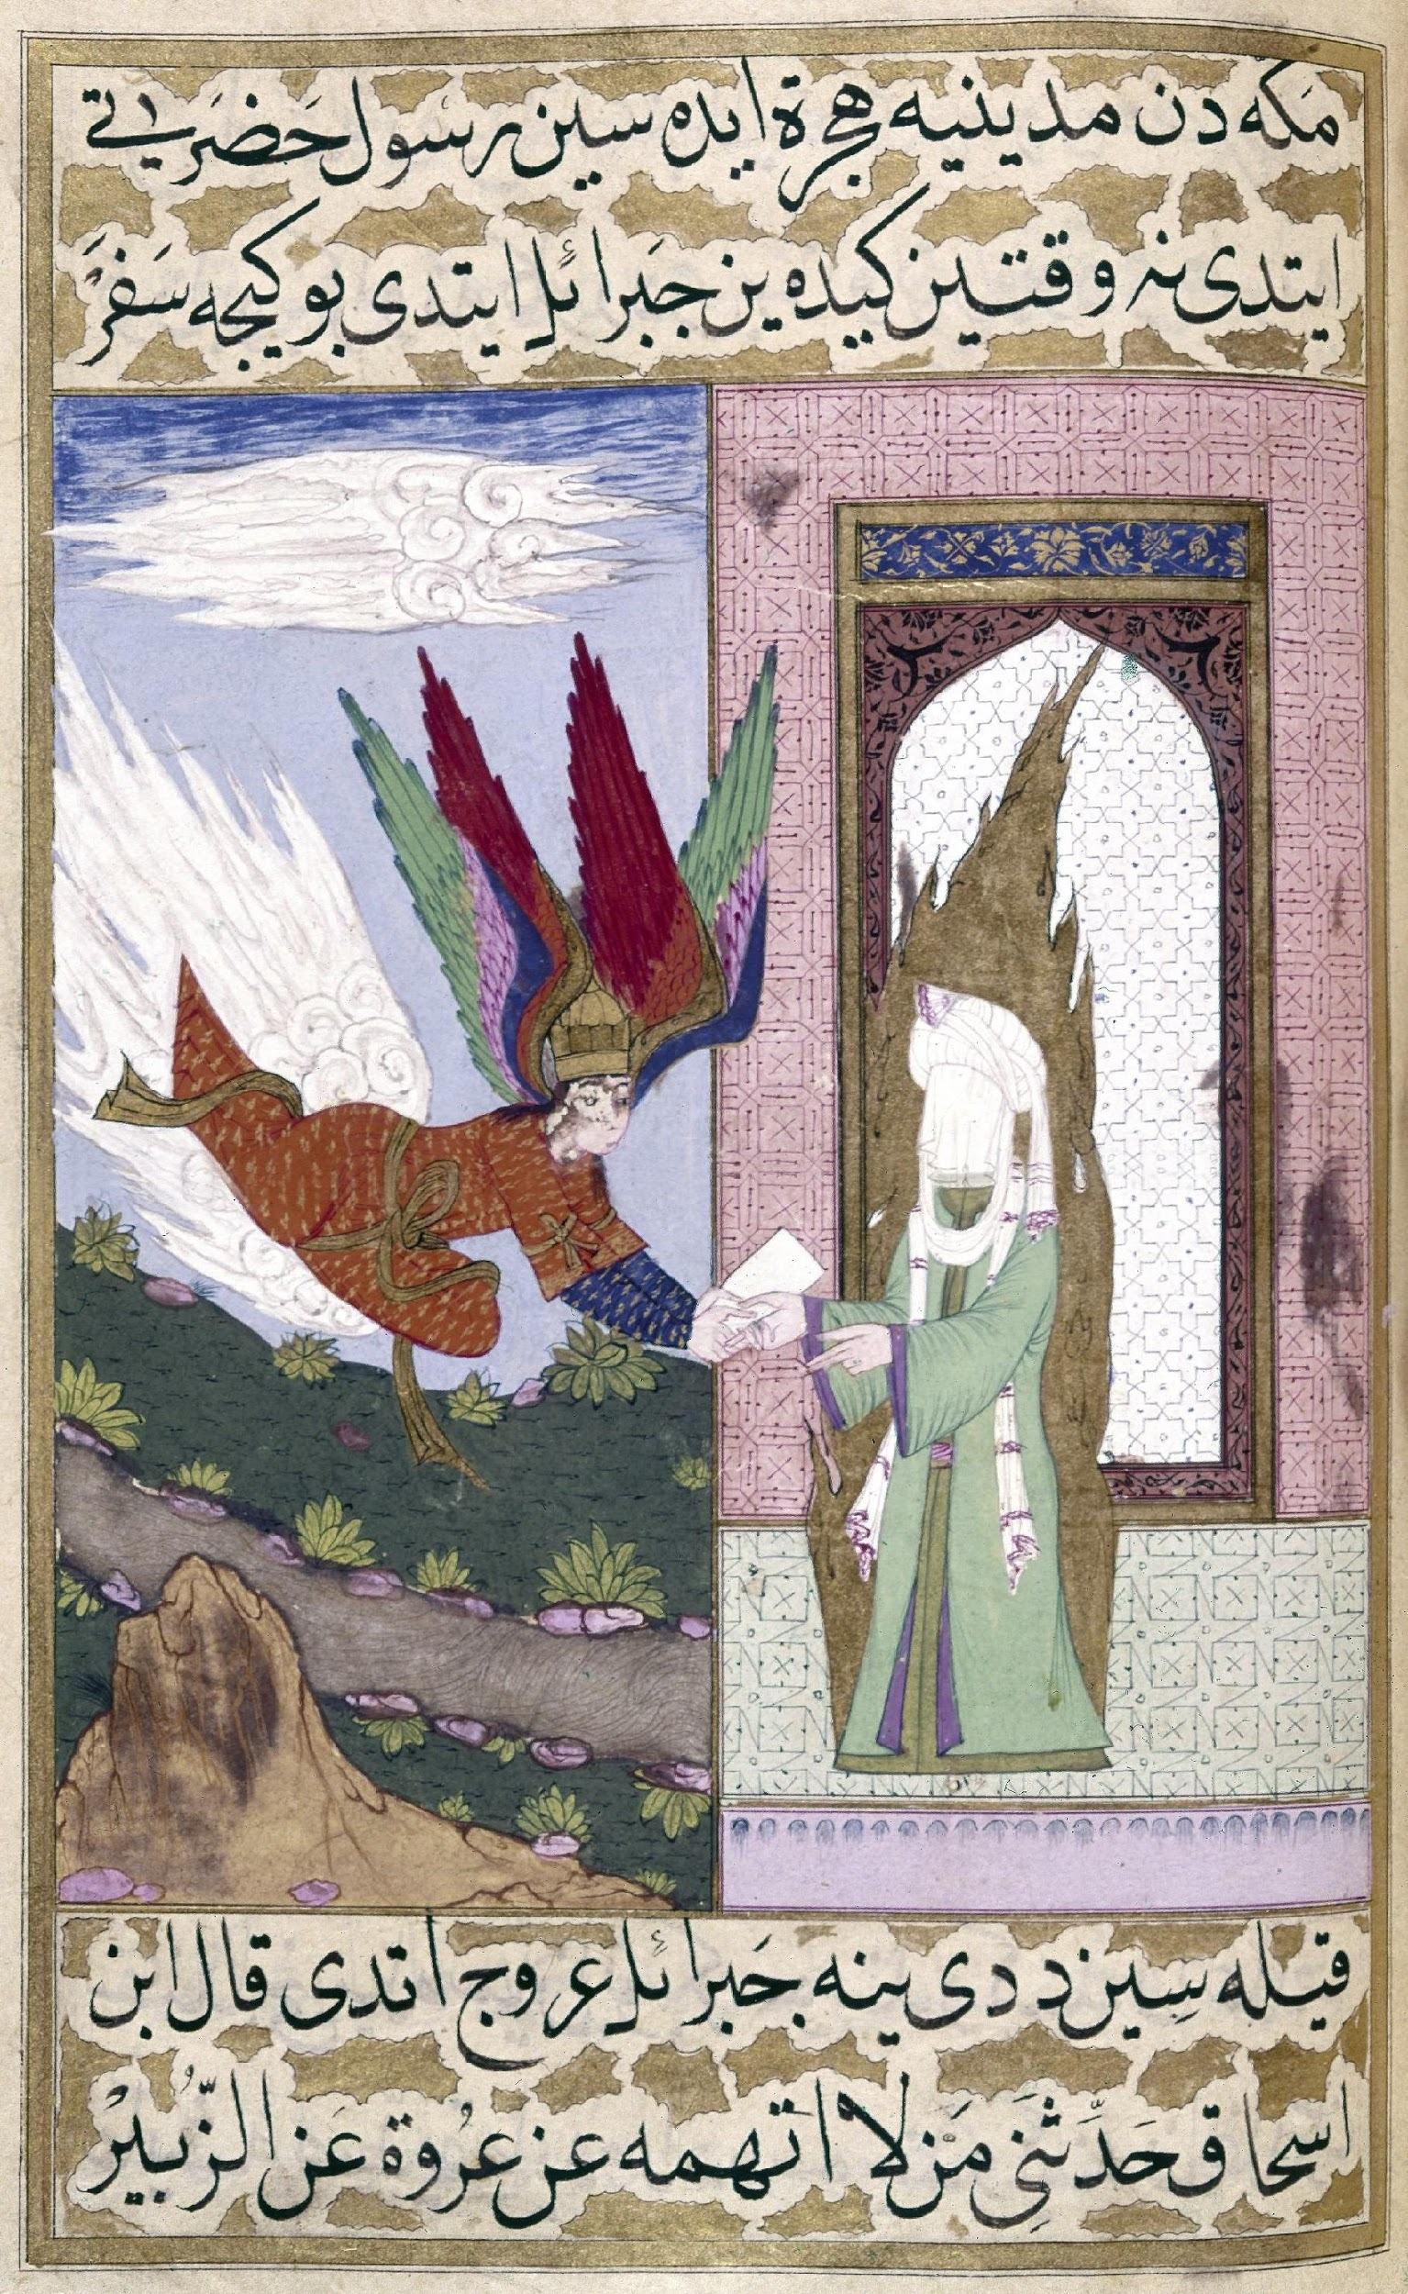
Koraani
islamin pyhä kirja
synty: muslimeille Jumalan sanaa, jonka enkeli Gabrielin uskotaan välittäneen profeetta Muhammadille
sisältö: 114 suuraa eli lukua, joissa ohjeita uskoa ja elämää varten
Koraani koottiin yhtenäiseksi kirjaksi 600-luvun puolivälissä.

Slide 3
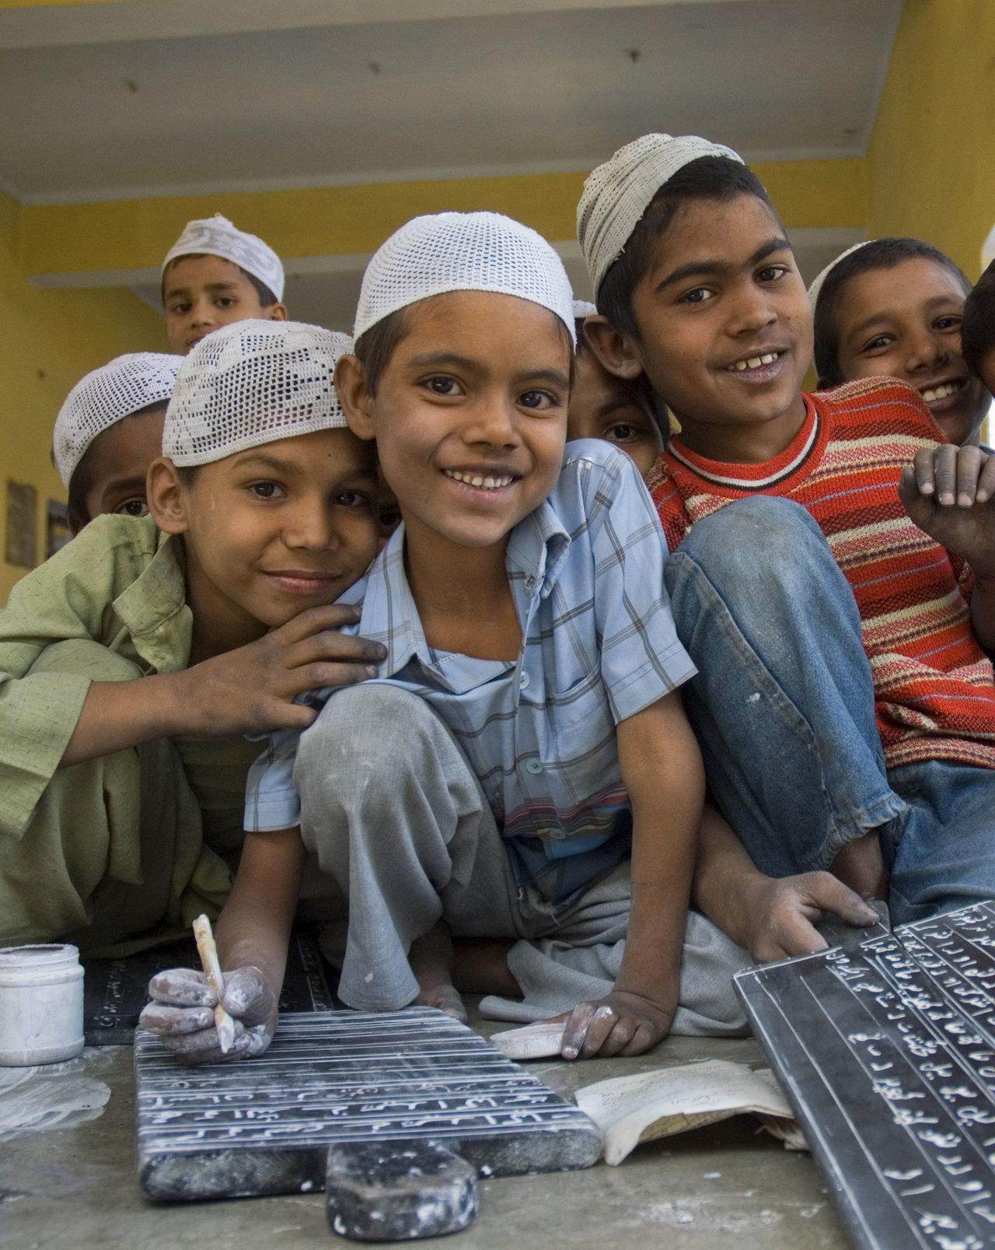
Aito on vain arabiaksi, muunkieliset ovat muslimeille vain tulkintoja.
Koraanin resitointi on tärkeä rituaali.
Koraania luetaan rukoushetkien aluksi ja muissa uskonnollisissa tilaisuuksissa.
Tekstikriittistä tutkimusta kavahdetaan.

Slide 4
Sunna ja hadithit
Sunna = Profeetan esikuvallinen elämäntapa ja menettely eri tilanteissa.
Hadith-kokoelmat = tekstejä, jotka sisältävät lyhyitä kertomuksia Profeetan sanoista ja teoista.

Slide 5
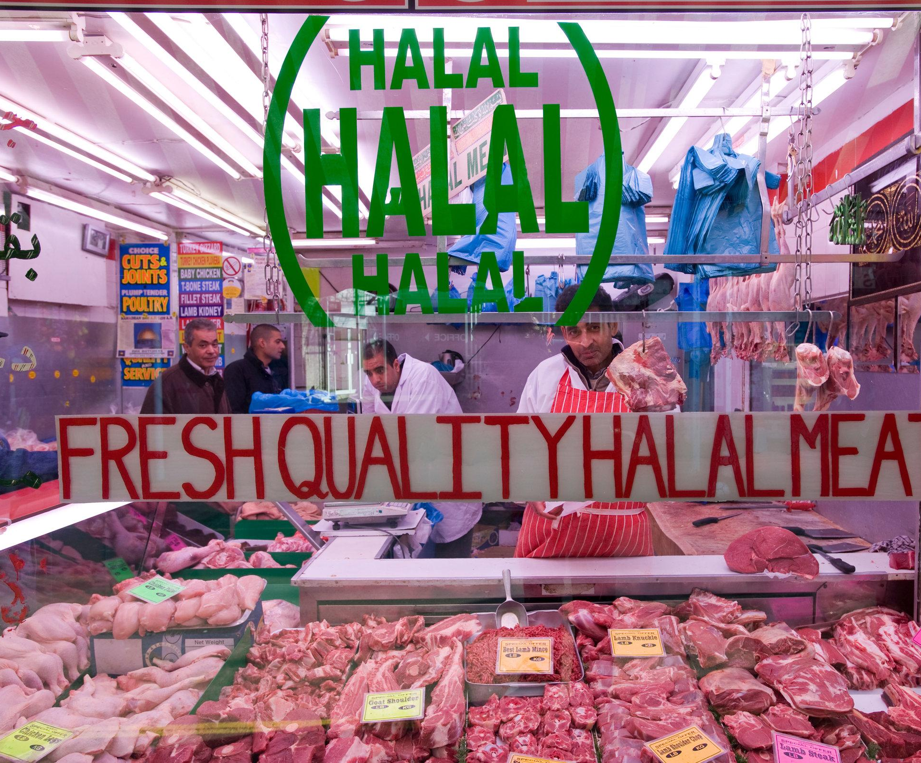
Laki määrittää muslimien elämää
Šaria kattaa suuren osan sekä yksilön että yhteisön elämästä.
Lakia pidetään Jumalan säätämänä.
tärkeimmät lähteet: Koraani ja sunna

Slide 6
Šaria sisältää määräyksiä mm. avioliitosta, avioerosta, perinnönjaosta, taloudesta, pukeutumisesta, ravinnosta, kuvien tekemisestä ja sodasta.
Suurimmassa osassa islamilaista maailmaa šariaa noudatetaan lähinnä perhe- ja perintöoikeuden sekä rituaalien osalta.
Minkään valtion laki ei perustu yksinomaan šariaan, mutta Iranissa, Saudi-Arabiassa ja Pakistanissa lainsäädäntö nojaa pitkälti siihen.

Slide 7
Pyhä sota eli jihad
suuri jihad = ihmisen henkilökohtainen kilvoittelu ja taistelu pahaa vastaan ja pyrkimystä hyviin tekoihin
pieni jihad = yleisimmän tulkinnan mukaan puolustussota, jos islamin alue ja islamin uskonnon harjoittaminen sillä ovat uhattuina

